Slide 1


TRƯỜNG CAO ĐẲNG LÝ TỰ TRỌNG TP.HỒ CHÍ MINH
KHOA LÝ LUẬN CHÍNH TRỊ
BÀI GIẢNG MÔN
GIÁO DỤC CHÍNH TRỊ
GV: Phan Thị Thùy Trang
Sđt: 0937073634
Gmail: vissy02@gmail.com
NÀM

Slide 2


CHÍNH TRỊ?

Slide 3


C. Mác (5 /5 /1818 đến 14/3/1883)
Ph. Ăng-ghen (28 /11 /1820-5/8/1895)

Slide 4

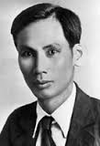
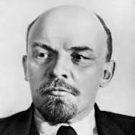
Vladimir Iyilch Lenin ( 22/ 4/1870- 21/ 1 / 1924)
Hồ Chí Minh (19/5/1890-2/9/1969)

Slide 5
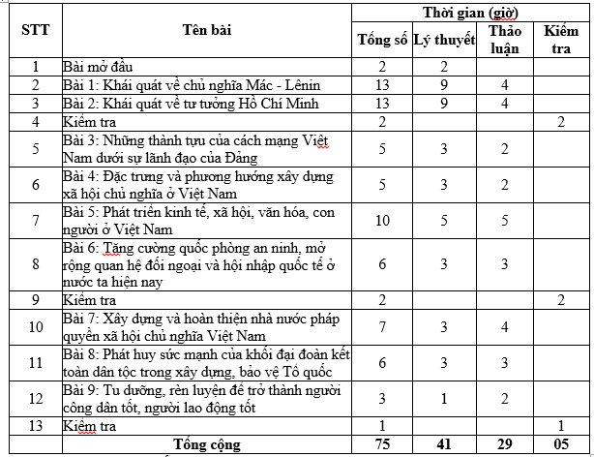

Slide 6

Điểm gồm: 4 cột: 3 cột hs2 + 1 cột hs 1
1 bài kiểm tra trong quá trình học (tích lũy điểm qua các bài tập nhỏ (hệ số 2)
2 bài kiểm tra (tổng hợp) (hệ số 2)
1 bài kiểm tra ngắn (hệ số 1)
Trong đó:
2 bài kiểm tra dạng trắc nghiệm, thời gian 60p cho 45 câu,
1 bài kiểm tra còn lại sẽ được làm trong quá trình học, mỗi lần làm sẽ được tính 1 điểm / bài (có thể là dạng tự luận hoặc có thể là trắc nghiệm).

Slide 7

Bài mở đầu

Slide 8
1. Vị trí, tính chất môn học
2. Mục tiêu của môn học
3. Nội dung chính
4. Phương pháp dạy học và đánh giá môn học

Slide 9
1. Vị trí, tính chất môn học
Vị trí
Tính chất môn học

Slide 10
1. Vị trí và tính chất môn học
Vị trí: môn Giáo dục chính trị là môn học bắt buộc
Tính chất: Chương trình môn học bao gồm: khái quát về CN MLN,TTHCM,ĐLCMCĐCSVN;chú trọng về đạo đức công dân, đạo đức nghề nghiệp

Slide 11
2. Mục tiêu của môn học
Trình bày được một số nội dung khái quát về môn học
Vận dụng được các kiến thức chung đã học vào lối sống để trở thành người công dân tốt, người lao động tốt và tham gia xây dựng, bảo vệ Tổ quốc.
Có năng lực vận dụng các nội dung đã học để rèn luyện phẩm chất chính trị, đạo đức, lối sống

Slide 12
3. Nội dung chính
Nghiên cứu sự hình thành và những nội dung chủ yếu của CNMLN; TTHCM; ĐLCMCĐCSVN; con đường và phương pháp để thực hiện các nội dung đó vào thực tiễn cách mạng Việt Nam

Slide 13
4. Phương pháp dạy học và đánh giá môn học
Phương pháp duy vật biện chứng, phương pháp logic - lịch sử, phân tích và tổng hợp, trừu tường hóa, khái quát hóa, thuyết trình, phỏng vấn, hỏi đáp, nêu ý kiến….
Gắn lý luận với thực tiễn để định hướng nhận thức và rèn luyện phẩm chất chính trị, đạo đức, lối sống cho người học nghề.
Tổ chức cho học sinh, sinh viên thảo luận, xem băng hình, phim tư liệu lịch sử, chuyên đề thời sự hoặc tổ chức đi tham quan thực tế.

Slide 14

Câu hỏi thứ 1
Em hãy trình bày ý nghĩa của việc học môn giáo dục Chính trị đối với học sinh, sinh viên hiện nay?

